Slide 1
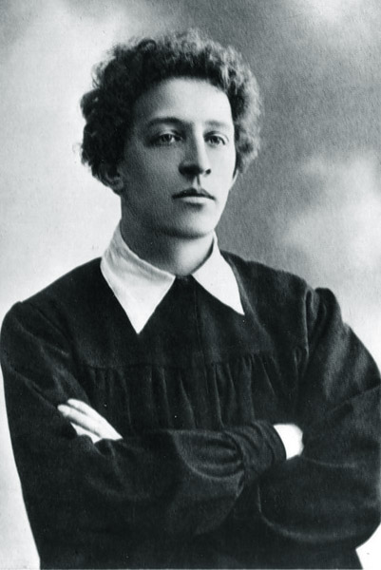
Романтический мир А. Блока в «Стихах о Прекрасной Даме»
«Стихи о Прекрасной Даме» – ранняя утренняя заря – те сны и туманы, с которыми борется душа, чтобы получить право на жизнь…» (А. Блок)

Slide 2
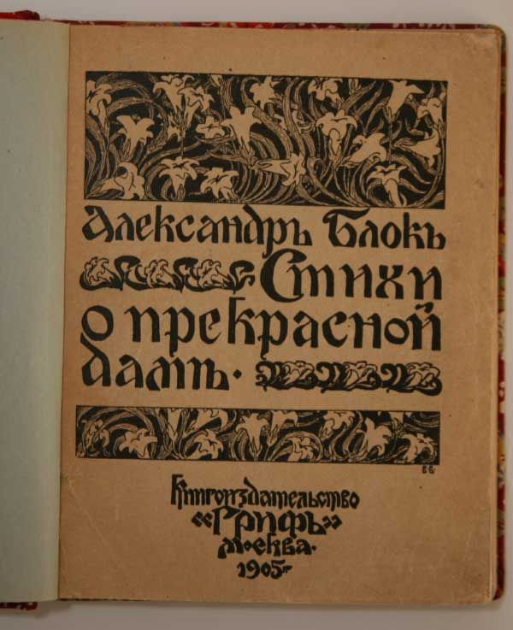
История создания цикла «Стихи о Прекрасной Даме»
Цикл сложился к 1903 году и был напечатан в альманахе «Северные цветы». В октябре 1904 года выходит первый поэтический сборник «Стихи о Прекрасной Даме». В него вошло 100 стихотворений из 750, написанных поэтом.

Slide 3
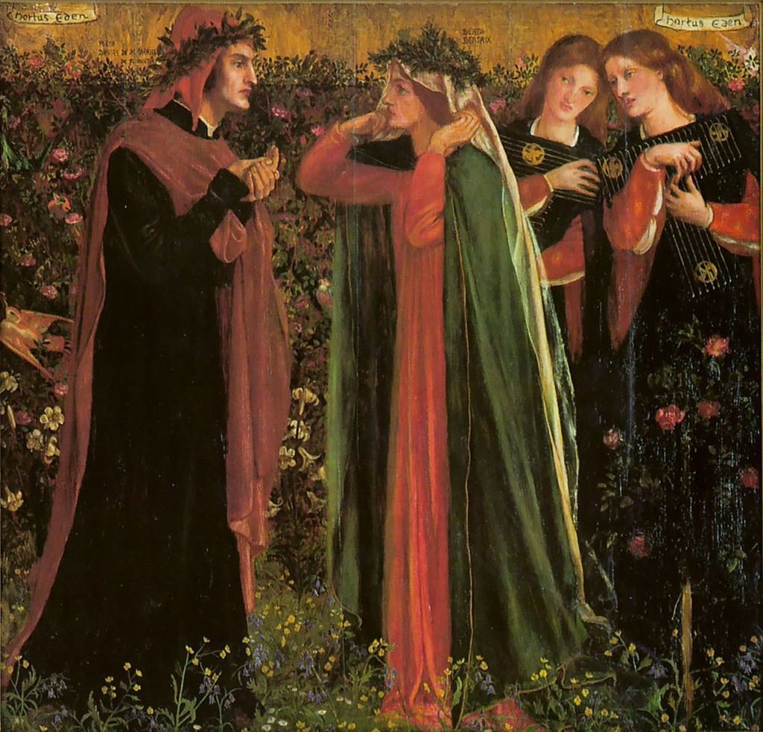
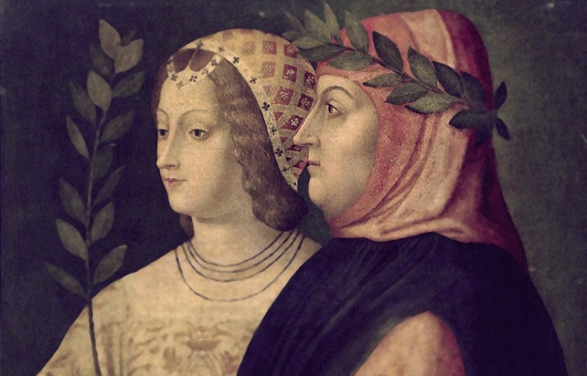
Традиции эпохи Возрождения
«Стихи о Прекрасной Даме» не имеют аналогий в русской поэзии. Блок соприкасается с традицией, идущей от эпохи Возрождения. Это и «Новая жизнь» Данте, и «Книга песен» Петрарки. Для этих поэтов любовь – призма, через которую проходит поэтическое освоение мира. Женский образ – образ мира в его идеальном воплощении.

Slide 4
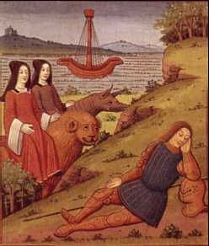
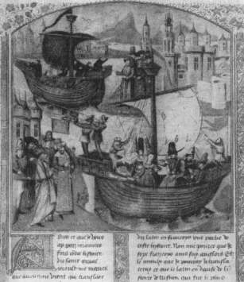
Истоки образа Прекрасной Дамы
Выражение «Прекрасная Дама» встречалось в рыцарских романах 12 – 14 веков, которые заполонили Западную Европу, особенно Францию. Самый известный из них – «Тристан и Изольда». Рыцарь боготворит свою даму и верно ей служит.

Slide 5
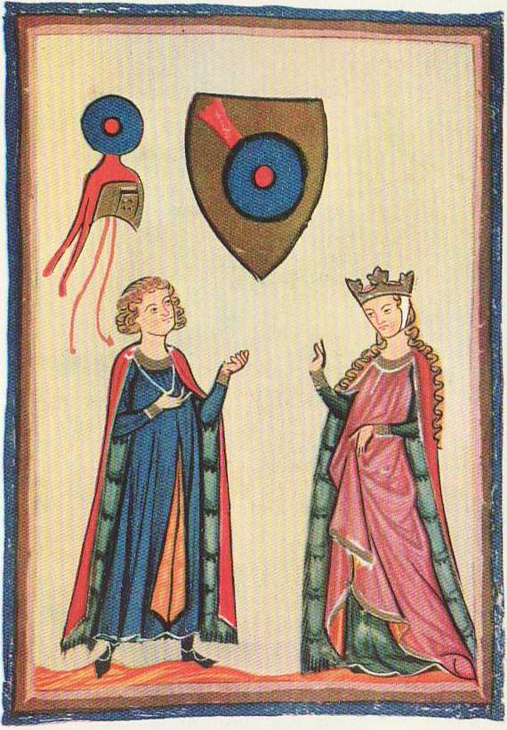
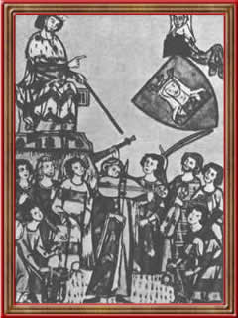
Поэзия трубадуров
Образ Прекрасной Дамы встречался в поэзии трубадуров – средневековых поэтов на юге Франции, в Провансе. Они жили при дворах рыцарей и воспевали избранницу сердца своего рыцаря. Земной образ девушки сливался с образом Мадонны, Богоматери.

Slide 6
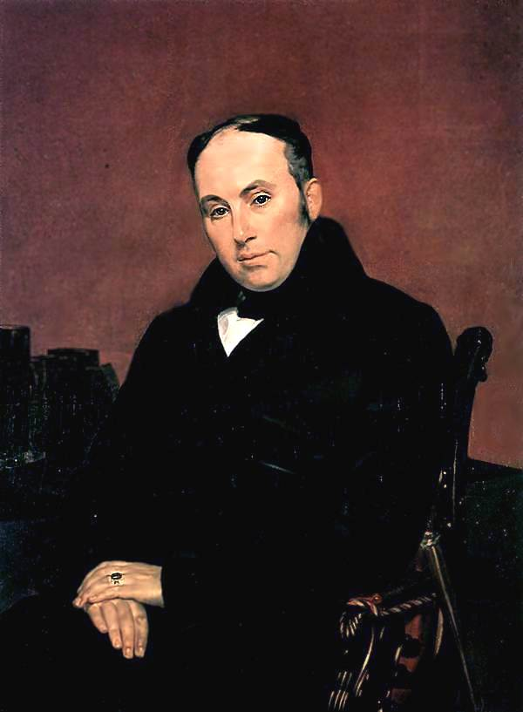
«Первым вдохновителем моим был Жуковский…»
В «Автобиографии» А.А. Блок подчёркивал влияние В.А. Жуковского на формирование романтического художественного мира своих ранних стихотворений: «Первым вдохновителем моим был Жуковский». Оба поэта стремились к выражению «невыразимого» в словесных образах.

Slide 7
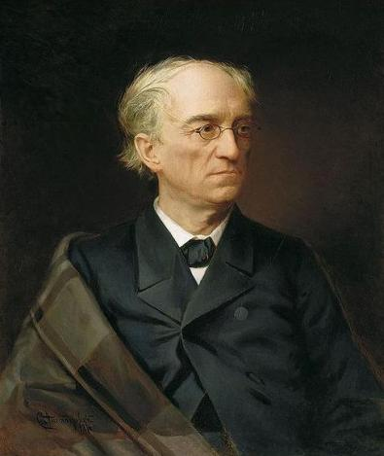
А. Блок и Ф. Тютчев
Блоку близки поэты психологической, исповедальной лирики. Одним из них является Ф.И. Тютчев. Блок интересовался идеями преобразующей силы любви и двоемирия – мира земного и мира души человеческой. Тема любви – ведущая в лирике Тютчева. Он «поклонялся единственному своему Божеству – Женщине».

Slide 8
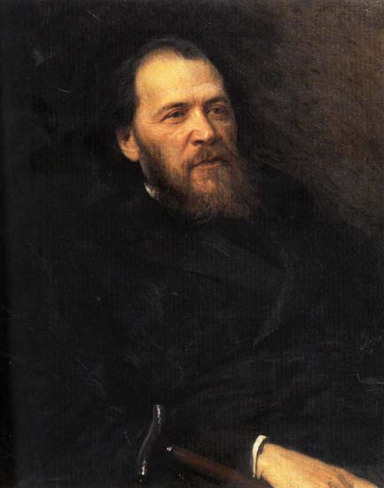
Я. Полонский: исповедальность
Яков Полонский поражал Блока исповедальностью своих стихотворений, дерзкими поэтическими находками, умением подмечать неуловимое в природе и в душе человека.

Slide 9
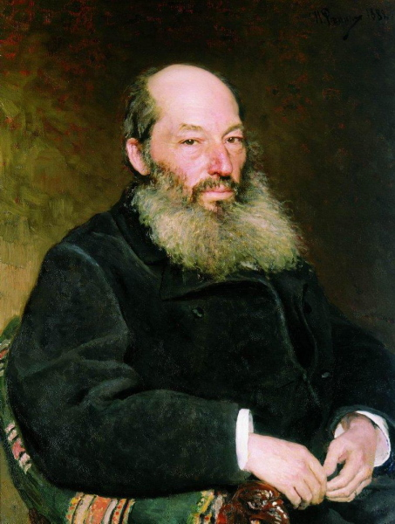
А. Фет: любовь к импровизации
В творческой манере А.А. Фета Блока привлекала любовь к неточным, живым словам, к импровизации. Образы лирики Фета воспринимаются на ассоциативном уровне. Он писал не о плотской, а о духовной, возвышенной любви. Это импонировало А. Блоку

Slide 10
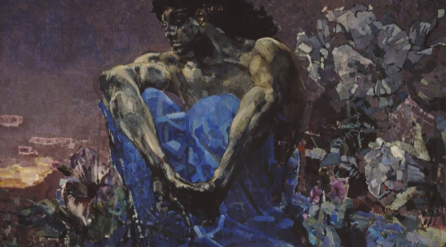
«Вечные» темы М. Врубеля
М.А. Врубель – художник с романтической душой, который уходил от воспроизведения мелочного и некрасивого быта и обращался к вечным темам и образам мировой литературы. Его интересовал мир души человека (рисунок к поэме «Демон» М.Ю. Лермонтова)

Slide 11
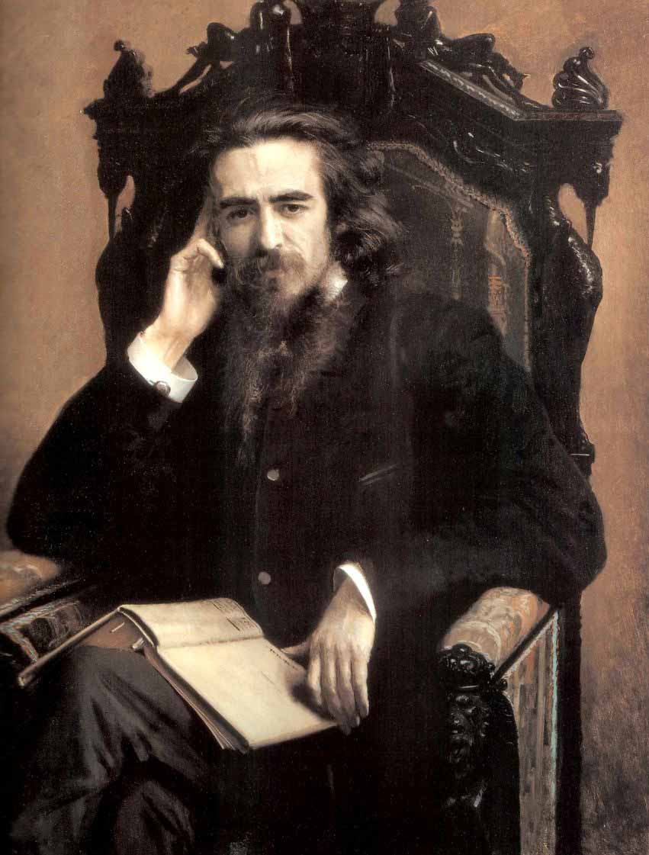
Философия Вл. Соловьёва
«Семейные традиции и моя замкнутая жизнь способствовали тому, что ни строки так называемой «новой поэзии» я не знал до первых курсов университета. Здесь, в связи с острыми мистическими и романтическими переживаниями, всем существом моим овладела поэзия Владимира Соловьёва».

Slide 12
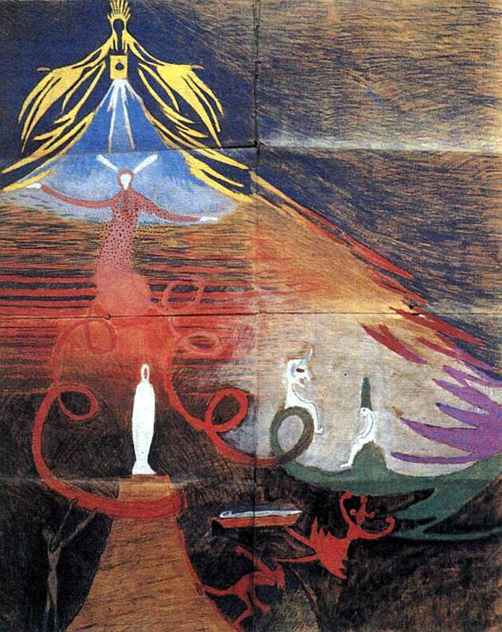
София Премудрая и
Прекрасная Дама
Центральным образом мистической философии и поэзии Владимира Соловьёва была Мировая Душа, Вечная Женственность, София Премудрая. Эта единая внутренняя природа мира призвана духовно обновить человечество. Этот неземной образ способствовал появлению образа Прекрасной Дамы»

Slide 13
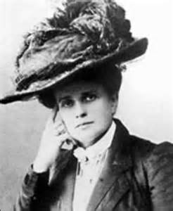
Знакомство с Ксенией Садовской
Летом 1897 года в Германии состоялось знакомство Александра Блока и певицы Ксении Михайловны Садовской. Блоку было 16 лет, он безумно влюбился. Позже он называл её «Гением первой любви».

Slide 14
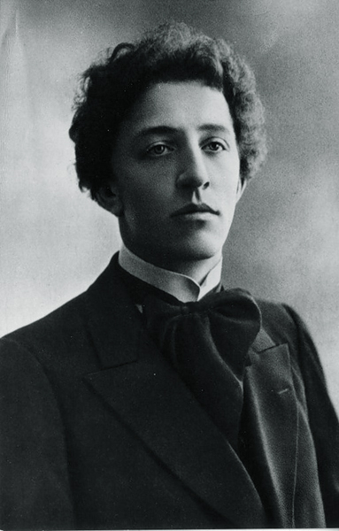
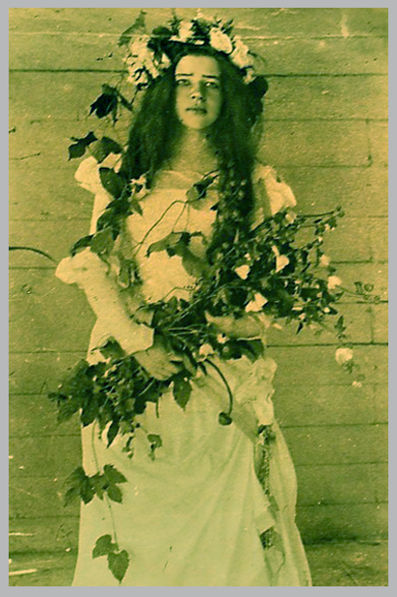
Гамлет и Офелия
С Любовью Дмитриевной Менделеевой А. Блок познакомился в июне 1898 года. Они участвовали в спектакле по «Гамлету» Шекспира: Гамлет – Блок, Офелия – Менделеева. Кульминация романа – «мистическое лето» 1901 года.

Slide 15

Роль образов-символов
В своих «Записных книжках» А. Блок подчёркивал главенствующую роль символов: «Всякое стихотворение – покрывало, растянутое на остриях нескольких слов. Эти слова светятся, как звёзды. Из-за них существует стихотворение. Тем оно темнее, чем отдалённее эти слова от текста».

Slide 16

Словарная работа
Символ – это художественный поэтический образ.
Лирический сюжет – это развитие чувства, жизнь души лирического героя.

Slide 17
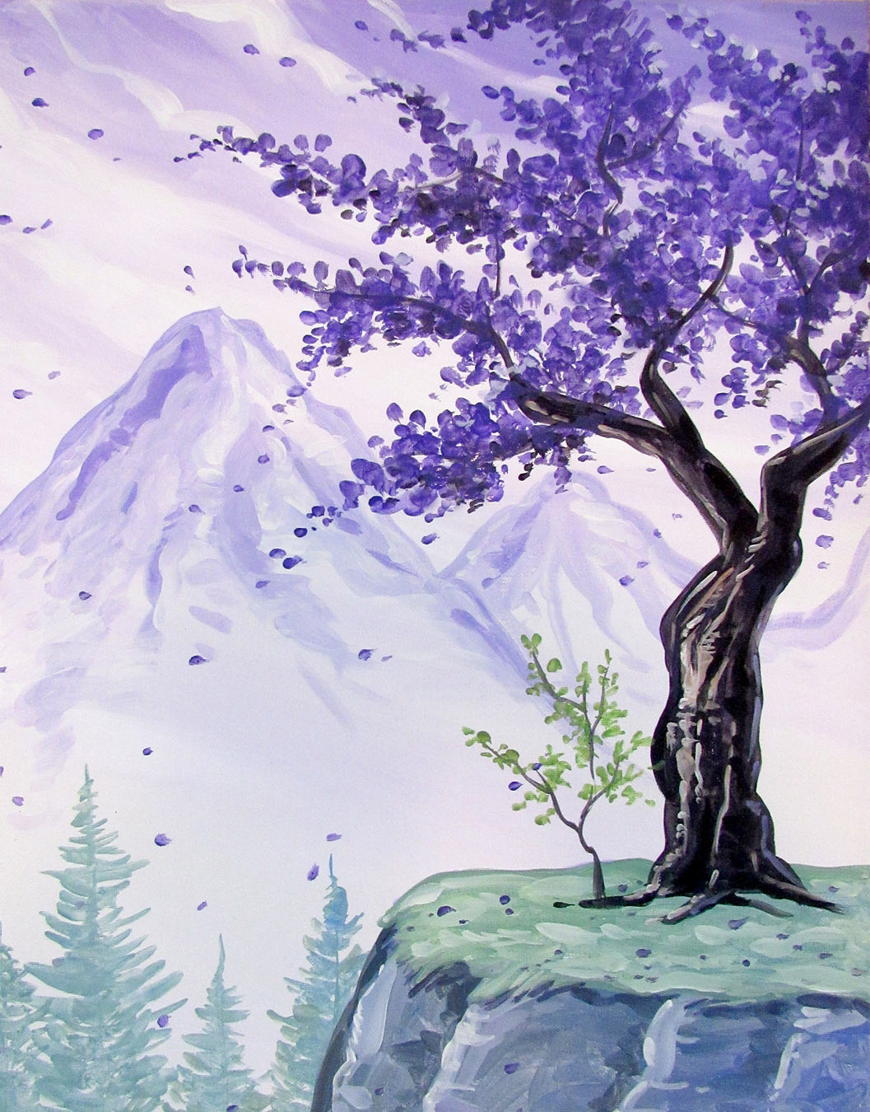

«Ветер принёс издалёка…»
Ветер принёс издалёка
Песни весенней намёк,
Где-то светло и глубоко
Неба открылся клочок.
***
Робко, темно и глубоко
Плакали струны мои.
Ветер принёс издалёка
Звучные песни твои.

Slide 18
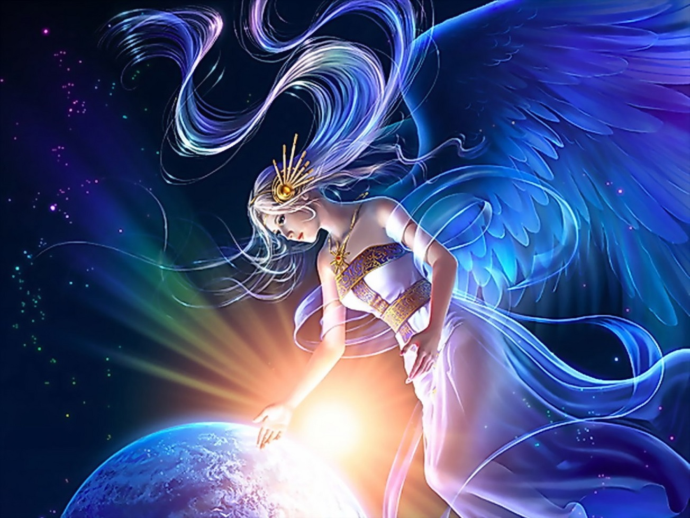
«Предчувствую Тебя…»
Предчувствую Тебя, Года проходят мимо –
Всё в облике одном предчувствую Тебя.
Весь горизонт в огне – и ясен нестерпимо,
И молча жду, - тоскуя и любя.

Slide 19
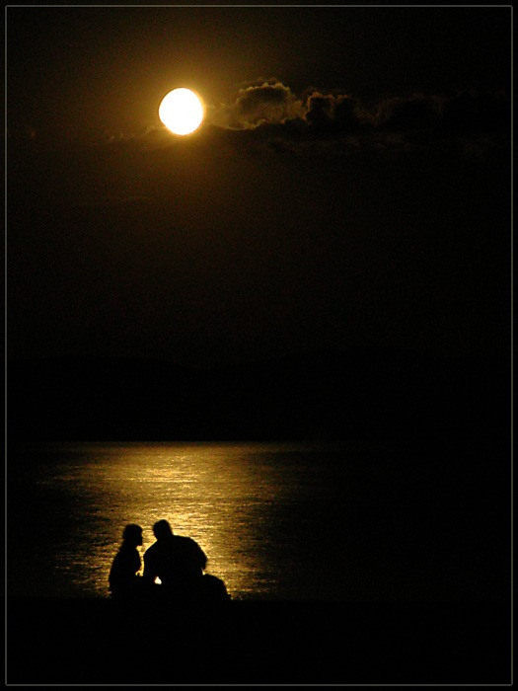
«Мы встречались с тобой на закате…»
Мы встречались с тобой на закате.
Ты веслом рассекала залив.
Я любил твоё белое платье,
Утончённость мечты разлюбив.
***
Ни тоски, ни любви, ни обиды,
Всё померкло, прошло, отошло…
Белый стан, голоса панихиды
И твоё золотое весло.

Slide 20

Рефлексия
В чём особенность лирического сюжета цикла?
Какие чувства испытывает лирический герой?
Меняются ли его представления о Прекрасной Даме?
Почему погибает мечта?

Slide 21
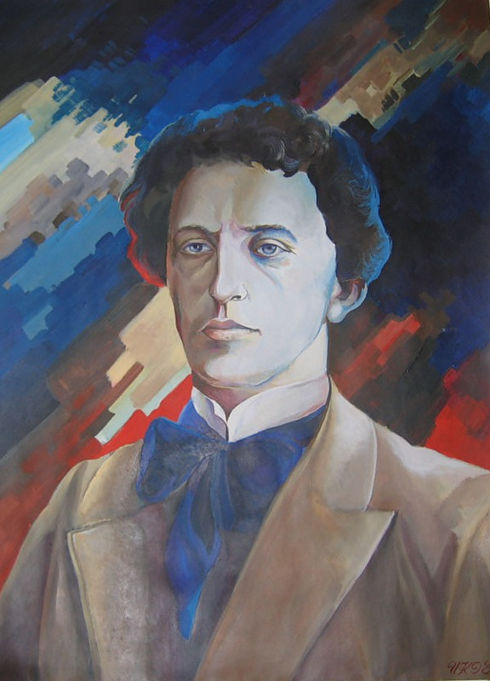
Шаг навстречу реальной жизни
Тема Прекрасной Дамы постепенно исчерпывается в лирике А.А. Блока. Это определённый этап в процессе поиска поэтом своего жизненного и поэтического идеала. Это шаг навстречу реальной жизни.

Slide 22
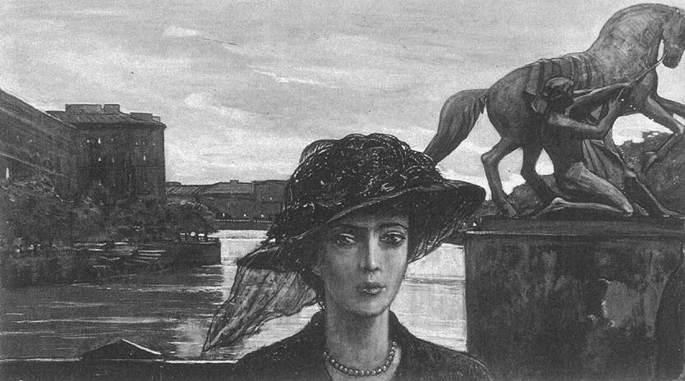
Домашнее задание
Выразительное чтение и анализ стихотворений А.А. Блока: «Девушка пела в церковном хоре», «Поэт» и «Незнакомка»

Slide 23
Работу выполнила учитель русского языка и литературы Немцева Л.В.

